Slide 1
Bóg posyła Mojżesza na ratunek
Klasa V SP
Dziś jest 02.12.2013
Do wakacji pozostało 207 dni
Fot. © umbertoleporini - Fotolia.com

Slide 2
Co powinniśmy wiedzieć na dzisiejszą katechezę?
Jak potoczyły się losy Józefa i jego braci?
Jak postąpił Józef ze swoimi braćmi?
Jak wyglądały dalsze losy rodziny Jakuba – Izraela w Egipcie?
Kim był Mojżesz?

Slide 3
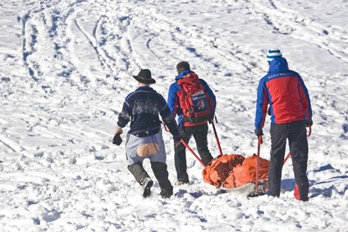
Być ratownikiem
W jakich okolicznościach ratownik przybywał z pomocą?
Jaką zasadą kierował się w życiu ratownik, o którym mowa w podręczniku?
Podręcznik, str. 62
Fot. © Christa Eder - Fotolia.com

Slide 4
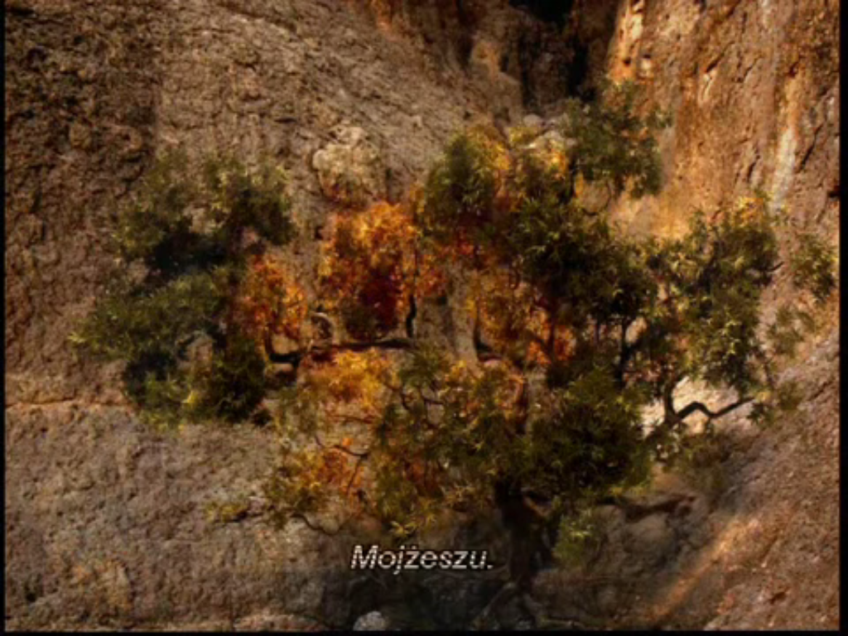
Płonący krzew
Bóg objawia się Mojżeszowi
Wj 3,1-10
Gdy Mojżesz pasał owce swego teścia, Jetry, kapłana Madianitów, zaprowadził [pewnego razu] owce w głąb pustyni i przyszedł do góry Bożej Horeb. Wtedy ukazał mu się Anioł Pański w płomieniu ognia, ze środka krzewu. [Mojżesz] widział, jak krzew płonął ogniem, a nie spłonął od niego. Wtedy Mojżesz powiedział do siebie: "Podejdę, żeby się przyjrzeć temu niezwykłemu zjawisku. Dlaczego krzew się nie spala?" Gdy zaś Pan ujrzał, że [Mojżesz] podchodził, żeby się przyjrzeć, zawołał <Bóg do> niego ze środka krzewu: "Mojżeszu, Mojżeszu!" On zaś odpowiedział: "Oto jestem". Rzekł mu [Bóg]: "Nie zbliżaj się tu! Zdejm sandały z nóg, gdyż miejsce, na którym stoisz, jest ziemią świętą". Powiedział jeszcze Pan: "Jestem Bogiem ojca twego, Bogiem Abrahama, Bogiem Izaaka i Bogiem Jakuba". Mojżesz zasłonił twarz, bał się bowiem zwrócić oczy na Boga. Pan mówił: "Dosyć napatrzyłem się na udrękę ludu mego w Egipcie i nasłuchałem się narzekań jego na ciemięzców, znam więc jego uciemiężenie. Zstąpiłem, aby go wyrwać z ręki Egiptu i wyprowadzić z tej ziemi do ziemi żyznej i przestronnej, do ziemi, która opływa w mleko i miód, na miejsce Kananejczyka, Chetyty, Amoryty, Peryzzyty, Chiwwity i Jebusyty. Teraz oto doszło wołanie Izraelitów do Mnie, bo też naocznie przekonałem się o cierpieniach, jakie im zadają Egipcjanie. Idź przeto teraz, oto posyłam cię do faraona, i wyprowadź mój lud, Izraelitów, z Egiptu".

Slide 5
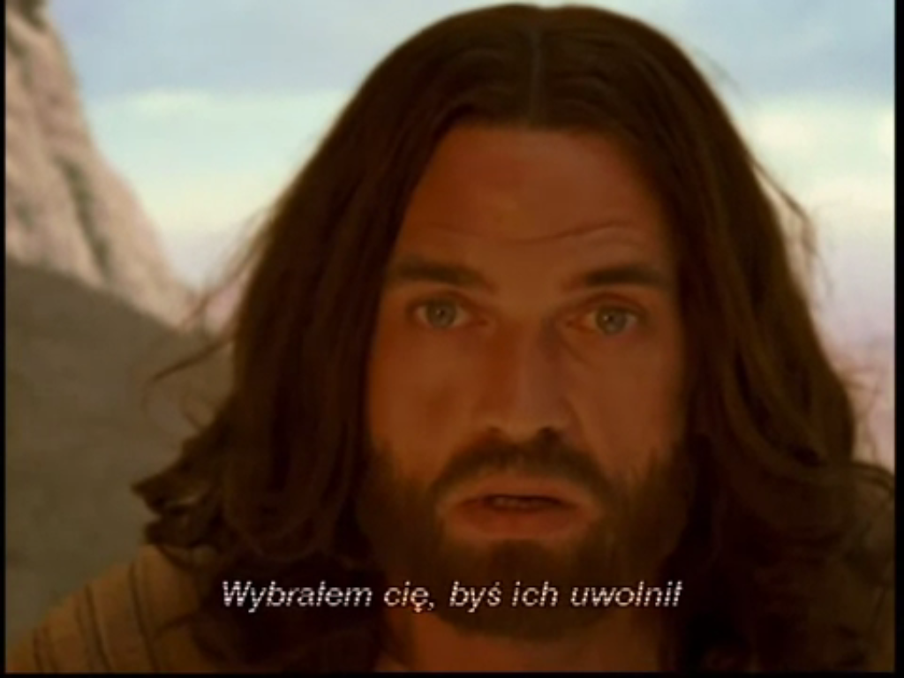
Bóg posyła Mojżesza
Wj 3,11-12
A Mojżesz odrzekł Bogu: "Kimże jestem, bym miał iść do faraona i wyprowadzić Izraelitów z Egiptu?" A On powiedział: "Ja będę z tobą. Znakiem zaś dla ciebie, że Ja cię posłałem, będzie to, że po wyprowadzeniu tego ludu z Egiptu oddacie cześć Bogu na tej górze".

Slide 6
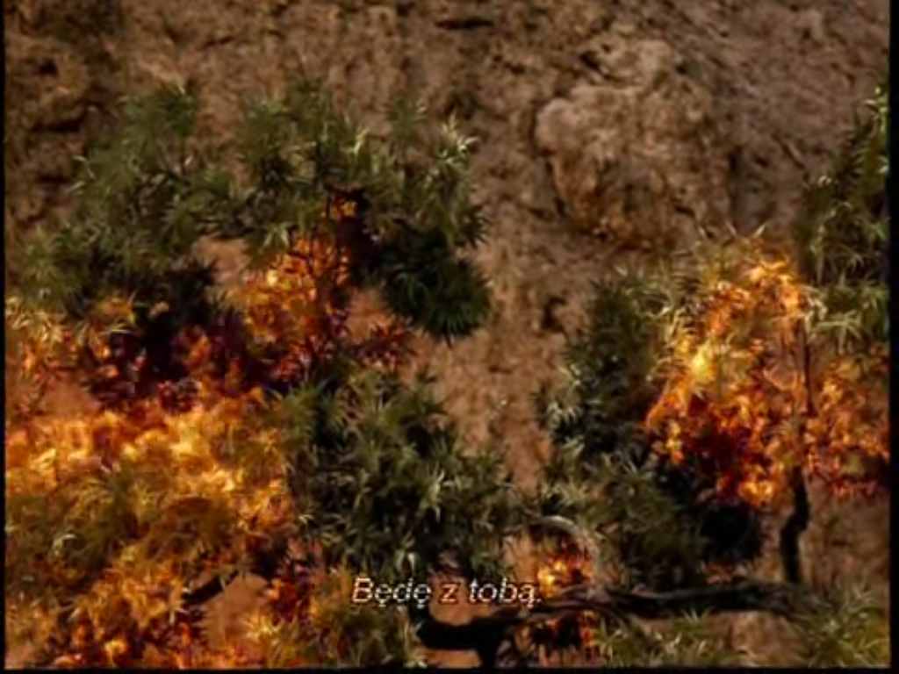
Posłany do Faraona
Wj 3,10; 3,16-18
Idź przeto teraz, oto posyłam cię do faraona, i wyprowadź mój lud, Izraelitów, z Egiptu”. Idź, a gdy zbierzesz starszych Izraela, powiesz im: Objawił mi się Pan, Bóg ojców waszych, Bóg Abrahama, Bóg Izaaka i Bóg Jakuba i powiedział: Nawiedziłem was i ujrzałem, co wam uczyniono w Egipcie. Postanowiłem więc wywieść was z ucisku w Egipcie i zaprowadzić do ziem Kananejczyka, Chetyty, Amoryty, Peryzzyty, Chiwwity i Jebusyty, do ziemi opływającej w mleko i miód". Oni tych słów usłuchają. I pójdziesz razem ze starszymi z Izraela do króla egipskiego i powiecie mu: Pan, Bóg Hebrajczyków, nam się objawił. Pozwól nam odbyć drogę trzech dni przez pustynię, abyśmy złożyli ofiary Panu, Bogu naszemu.

Slide 7
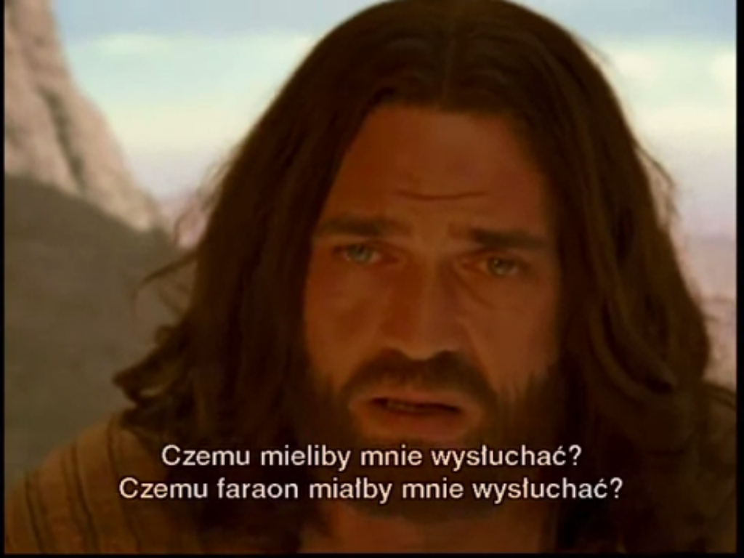
Obawy Mojżesza
Wj 4,1; 4,10-11; 4,13
Na to powiedział Mojżesz: "A jeśli nie uwierzą i nie usłuchają słów moich, mówiąc, że Pan nie ukazał mi się wcale”? I rzekł Mojżesz do Pana: "Wybacz, Panie, ale ja nie jestem wymowny, od wczoraj i przedwczoraj, a nawet od czasu, gdy przemawiasz do Twego sługi. Ociężały usta moje i język mój zesztywniał". Pan zaś odrzekł: "Kto dał człowiekowi usta? Kto czyni go niemym albo głuchym, widzącym albo niewidomym, czyż nie Ja, Pan? Lecz Mojżesz rzekł: "Wybacz, Panie, ale poślij kogo innego".

Slide 8
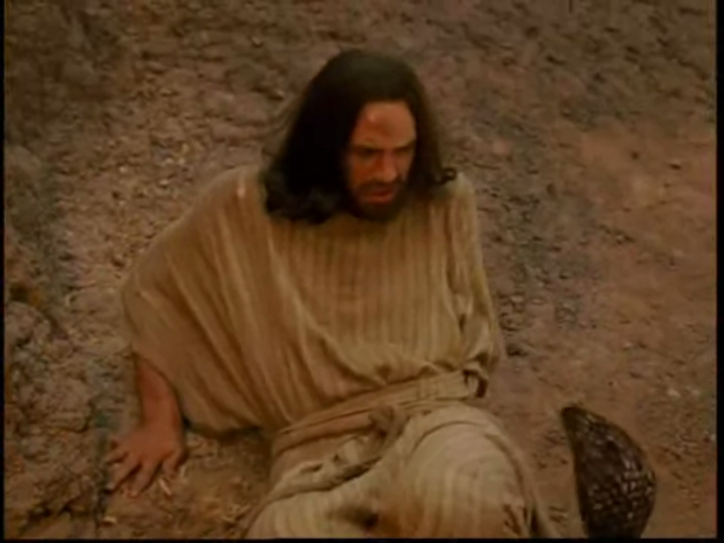
Bóg wspiera Mojżesza
Wj 3,20; 4,21
Wyciągnę przeto rękę i uderzę Egipt różnymi cudami, jakich tam dokonam, a wypuści was. Pan rzekł do Mojżesza: "Gdy będziesz zbliżał się do Egiptu, pamiętaj o władzy czynienia wszelkich cudów, jaką ci dałem do ręki, i okaż ją przed faraonem. Ja zaś uczynię upartym jego serce, że nie zechce zezwolić na wyjście ludu.

Slide 9
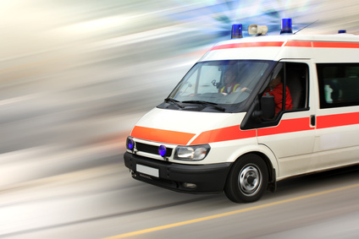
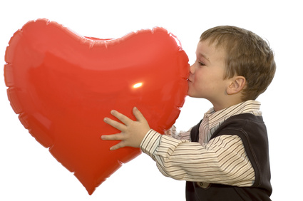
W jaki sposób ludzie spieszą potrzebującym z pomocą?
Karty pracy, str. 23
Fot. © koszivu – Fotolia.com
Fot. © Marcel Mooij – Fotolia.com

Slide 10
Notatka
”Gdy Mojżesz pasał owce swego teścia, Jetry, (…) ukazał mu się Anioł Pański w płomieniu ognia, ze środka krzewu. Mojżesz widział, jak krzew płonął ogniem, a nie spłonął od niego. Zawołał Bóg do niego ze środka krzewu: „Mojżeszu, Mojżeszu!” (…) „Nie zbliżaj się tu! Zdejm sandały z nóg, gdyż miejsce, na którym stoisz, jest ziemią świętą”. Powiedział jeszcze Pan: „Jestem Bogiem ojca twego, Bogiem Abrahama, Bogiem Izaaka i Bogiem Jakuba”. Mojżesz zasłonił twarz, bał się bowiem zwrócić oczy na Boga. Pan mówił: „Dosyć napatrzyłem się na udrękę ludu mego w Egipcie i nasłuchałem się narzekań jego na ciemięzców, znam więc jego uciemiężenie. Zstąpiłem, aby go wyrwać z ręki Egiptu i wyprowadzić z tej ziemi do ziemi żyznej i przestronnej, do ziemi, która opływa w mleko i miód (…). ” Wj 3,1-8

